Slide 1
Сертификация профессиональных квалификаций выпускников, других категорий граждан, прошедших профессиональное обучение
Менеджер по подбору персонала
Царицына Наталья Юрьевна

Slide 2
«Сегодня, в условиях глубоких преобразований, высоких темпов роста экономики, с одной стороны, и сложной демографической ситуации, с другой, уровень квалификации специалистов всех отраслей приобретает особое значение. От требований к их знаниям, навыкам и умениям зависит будущее нашей страны».
М.А. Топилин
Министр труда и социальной защиты
Российской Федерации

Slide 3
Государственная политика в области сертификации профессиональных квалификаций
Конкурентоспособная квалификация трудовых ресурсов
Качественное профессиональное образование, отвечающее потребностям работодателей
Сертификация профессиональных квалификаций
приоритетное направление государственной политики в области создания системы гарантий качества подготовки квалифицированных специалистов

Slide 4
Сертификация – это…
механизм взаимодействия между сферами труда и образования, в основе которого лежат партнерские и взаимовыгодные отношения

Slide 5
Преимущества процедуры сертификации для работодателя:
получение реальной независимой оценки уровня профессиональной пригодности работников, качества подготовки выпускников профессиональных образовательных организаций
приведение в качественное соответствие трудового коллектива требованиям профессиональных стандартов и минимизация затрат с его переподготовкой и повышением квалификаций
возможность получения приоритетности инвестирования, кредитования
повышение имиджа организации, подтверждение партнерам по бизнесу своей надежности
повышение общей конкурентоспособности организации за счет мотивации и эффективности труда работающих

Slide 6
Сертифицированный специалист
это человек, который соответствует стандартам качества
в своей профессии

Slide 7
НЕЗАВИСИМЫЕ
ЭКСПЕРТЫ
системы сертификации профессиональных квалификаций
РАЗРАБОТЧИКИ
профессиональных стандартов

Slide 8
Сертификация профессиональных квалификаций В КОСТРОМСКОЙ ОБЛАСТИ
В 2014 году, в феврале и июне, состоялись первые процедуры сертификации в сфере «индустрия питания» на базе центра сертификации профессиональных квалификаций «Костромского техникума торговли и питания».

Slide 9
Сертификация профессиональных квалификаций в КОСТРОМСКОЙ ОБласти
Сертификация осуществлялась на соответствие требованиям регионального профессионального стандарта «повар», 2 квалификационный уровень

Slide 10
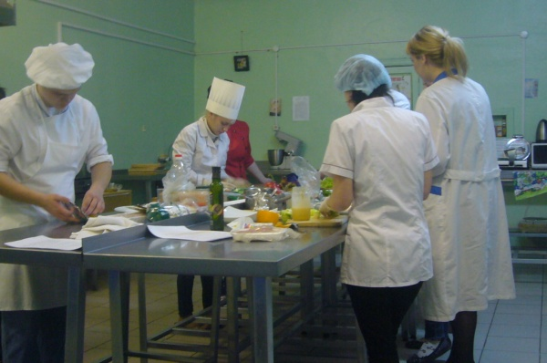
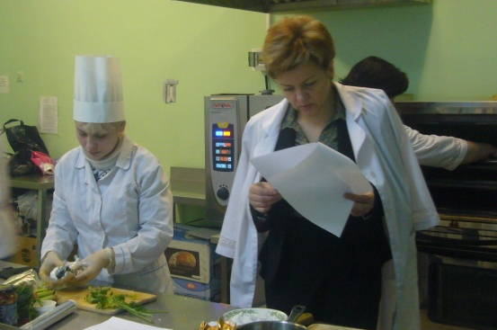
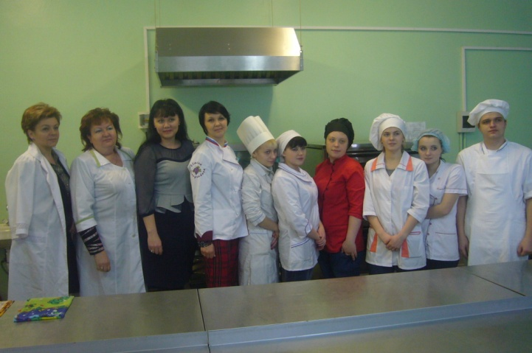
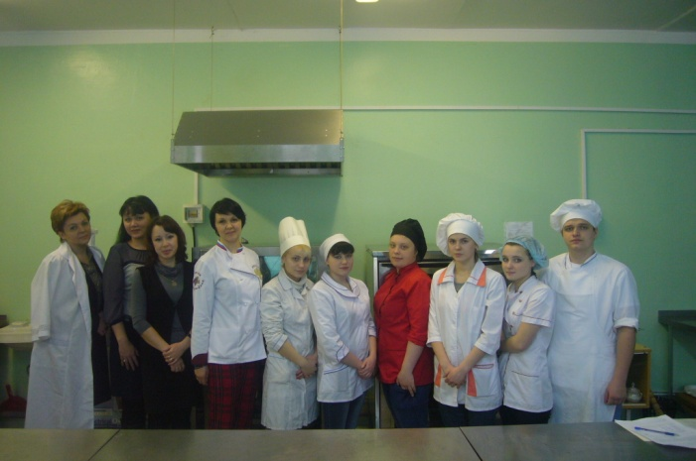
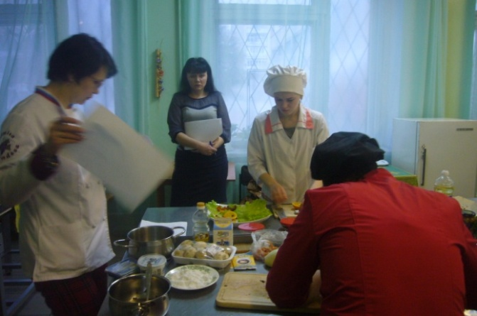
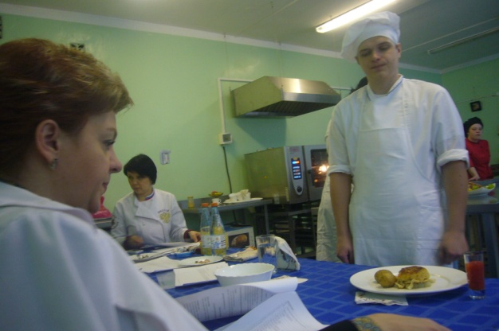
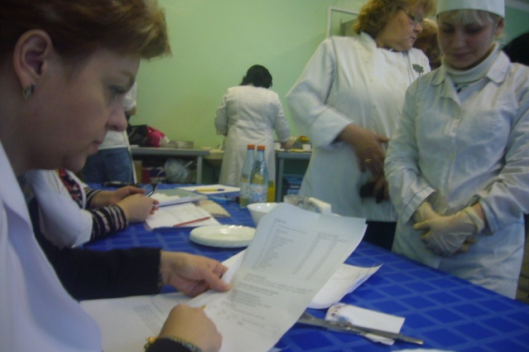

Slide 11
Сертификация профессиональных квалификаций в Костромской области
В процедурах приняли участие 8 выпускников «Костромского техникума торговли и питания» и 6 выпускников «Костромского торгово-экономического колледжа»

Slide 12
Сертификация профессиональных квалификаций в Костромской области
Эксперты от лица работодателей имели возможность здесь и сейчас пригласить на работу участников процедуры

Slide 13
Сертификация профессиональных квалификаций в Костромской области
Торгово –промышленной палатой Костромской области ведется региональный реестр сертифицированных специалистов, в который включаются все обладатели сертификатов.

